Slide 1
Scopes, placering og error handling

Slide 2
Oversigt
Scopes
Globalt scope
Globalt scope – udeladelse af var
Funktions-scope
Hoisting
Placering af JavaScript-kode
Asynkrone kald af JavaScript-kode
Unobtrusive JavaScript
Error handling

Slide 3
Scopes
Et scope er den kodemæssige sammenhæng, hvori en variable ”lever” og er til rådighed
JavaScrip har to scopes:
Globalt scope
Funktions-scope

Slide 4
Globalt scope
Alle funktioner og variabler har adgang til elementer defineret i det globale scope
Variabler defineret i det globale scope er implicit defineret i forbindelse med window-objektet

Slide 5
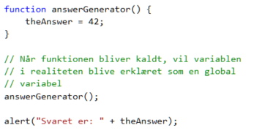
Globalt scope - udeladelse af var
En variabel defineret i en funktion uden et foranstillet var vil automatisk have globalt scope (se emnet ”hoisting”)

Slide 6
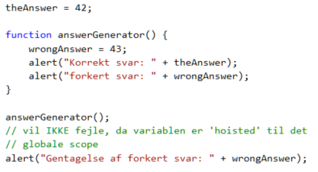
Funktions-scope
En variabel defineret i en funktion med et foranstillet var vil have funktions-scope
Da theAnswer er defineret i et globale scope, har funktionen adgang til variablens data
Da wrongAnswer er defineret i funktionen, har det globale scope ikke adgang til variablen

Slide 7
Illustrerende opgave
Se mappe

Slide 8
Hoisting
Uanset hvor i en funktion en variabel er defineret, vil JavaScript automatisk sørge for, at variablen i realiteten bliver erklæret umiddelbart efter scopets begyndelse.
Dette betyder, at variabler defineret uden anvendelse af var automatisk bliver ”løftet” til globalt scope, og variabler defineret i funktioner med anvendelse af var automatisk bliver ”løftet” op til umiddelbart efter funktionsdefinitionen (lige efter ”{” )
Dette bliver kaldt hoisting

Slide 9
Illustrerende opgave
Se mappe

Slide 10
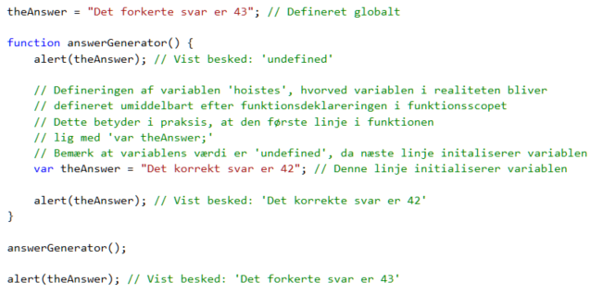
Hoisting - eksempel
Eksempel på hoisting

Slide 11
Placering af JavaScriptkode
JavaScript-koden kan placeres:
Som en del af HTML-siden
I en ekstern fil, hvis indhold bliver hentet gennem et kald fra HTML-siden

Slide 12
Placering af JavaScript-kode (2) – på side
JavaScript-koden placeres mellem <script> og </script>
Attributten type=”text/javascript” placeres i <script> for at fortælle browseren, hvorledes indholdet af elementet skal fortolkes
Elementet <script> bliver ofte placeret i enten:
<head>-elementet
<body>-elementet
Bliver ofte placeret nederst i <body>-elementet for at sikre, at alle DOM-elementer er til stede
En mere moderne tilgang er at kalde JavaScript-filer asynkront, hvilket kan opnås ved at angive attributten async eller defer i <script>-elementet

Slide 13
Placering af JavaScript-kode (3) – eksternt
JavaScript-kode kan placeres i filer, hvis extension er .js
Kaldet af JavaScript-filen sker ved at angive attributten src=”…” i <script>-elementet <script type=”text/javascript” src=”…”></script>
Bemærk, at <script>-elementet skal afsluttes med et </script>-tag

Slide 14
Asynkrone kald af JavaScript-kode
Hvert kald til en ekstern script-fil medfører en request
For ikke at blokere browseren, imens der ventes på svaret fra serveren, er det i de fleste browsere muligt at kalde en server asynkront
Asynkront vil sige, at browseren sender et request til serveren, samtidig med at browseren udfører anden kode. Browserens arbejde bliver altså ikke blokeret i forbindelse med kaldet.
Der er tre typer af asynkrone kald i ”almindelig” JavaScript:
async
defer
ajax (Asychronous JavaScript And XMl) (bliver ikke gennemgået her)

Slide 15
Asynkrone kald - async
async-kald er asynkrone kald til en server
Scenarie 1: <script type=”text/javascript” src=”myscript1.js” async></script> <script type=”text/javascript” src=”myscript2.js” async></script>
Der bliver sendt en request for hver af de to scripts
Når et script er færdig med at blive hentet, vil koden blive eksekveret
Hvis myscript2.js bliver færdigdownloadet først, bliver koden heri eksekveret først
Browseren vil ikke være blokeret, imens ovenstående foregår

Slide 16
Asynkrone kald - defer
defer-kald er - i lighed med async-kald - asynkrone kald til en server
Scenarie 2: <script type=”text/javascript” src=”myscript1.js” defer></script> <script type=”text/javascript” src=”myscript2.js” defer></script>
Der bliver sendt en request for hver af de to scripts
De enkelte scripts bliver eksekveret i den rækkefølge, de bliver kaldt
Den hentede JavaScript-kode bliver først eksekveret, når browseren er færdig med at loade HTML-siden
Browseren vil ikke være blokeret, imens ovenstående foregår

Slide 17
Unobtrusive JavaScript
Unobtrusive JavaScript er et princip, som skal sørge for, at alt indhold af en HTML-side bliver vist, selv om noget går galt i forbindelse med fejl i JavaScript-koden
Princippet har tre hovedelementer:
Separation Adskillelse af JavaScript-koden fra HTML-koden (herunder at sørge for, at ét JavaScript-modul er uafhængig af andre JavaScript-moduler)
Graceful degradation Alt indhold på en HTML-side skal være til rådighed, selv om hele/dele af JavaScript-koden fejler
Accessibility JavaScript-koden skal ikke besværliggøre at få adgang til HMTL-indholdet. Gerne forbedre adgangen!

Slide 18
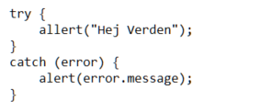
Error handling
Hvis der opstår alvorlige fejl under eksekveringen, som får resten af koden til at stoppe, er det muligt, håndtere situationen ved hjælp af try/catch
Hvis et statement i try-blokken kaster en exception, vil catch-blokken ”fange” den og håndtere fejlen som angivet i catch-blokkens kode

Slide 19
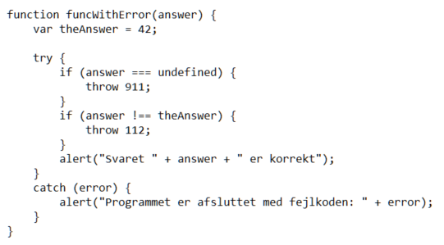
Error handling – throw
Koden kan ”kaste” en exception, hvis indhold er en værdi, du selv bestemmer
Værdien kan være et tal (f.eks. en fejlkode) eller en fejltekst

Slide 20
Error handling – egne exceptions
Definér egne exception-typer ved at definere exception-funktioner
Definér de nødvendige variabler i exception-funktionerne, f.eks.
namemessage
Når en given fejl opstår, kast (throw) den relevante exception

Slide 21
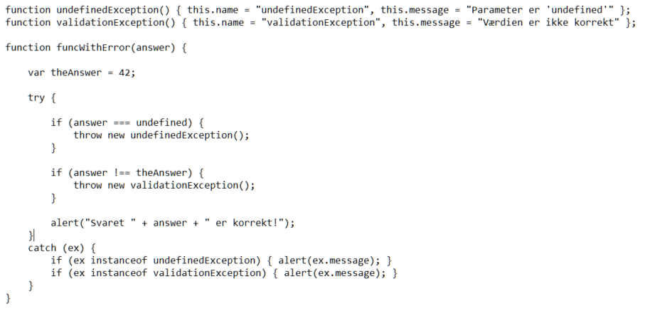
Error handling – egne exceptions (eksempel)

Slide 22
Opgaver
Se mappe

